Slide 1

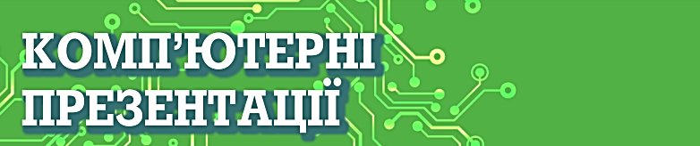



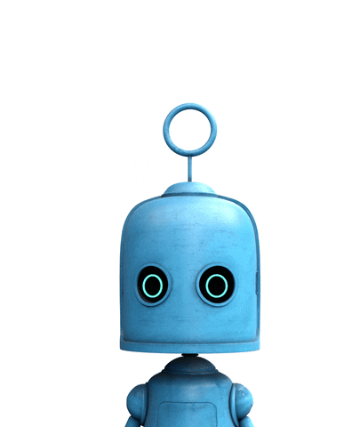


Урок 4
ЕТАПИ СТВОРЕННЯ КОМП’ЮТЕРНОЇ
ПРЕЗЕНТАЦІЇ
інформатика
6
Перейти на Ютуб-канал «Дистанційне навчання»

Slide 2



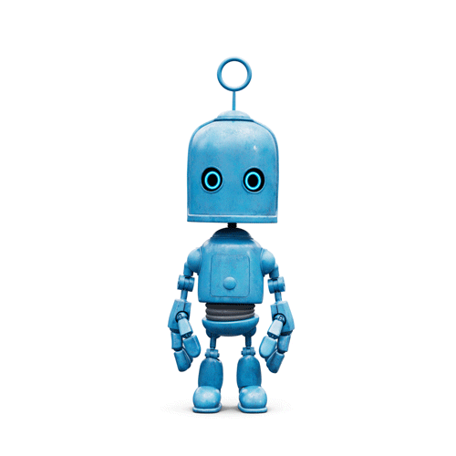

Поміркуйте
Що таке структура комп’ютерної презентації та від чого вона залежить?

Slide 3


З п’ятого класу ви вже знаєте, що процес створення комп’ютерної презентації складається з таких етапів:
Визначення
мети створення презентації
Пошук і відбір матеріалів
Визначення структури презентації
Створення презентації в редакторі
Отже, перш ніж відкрити редактор презентацій для створення слайдів і розміщення на них об’єктів, потрібно спланувати зміст комп’ютерної презентації, знайти і відібрати
матеріали та визначити її структуру.

Slide 4

Виконання цих етапів залежить, у першу чергу, від мети створення комп’ютерної презентації.
Якщо метою є усний виступ перед аудиторією, то така презентація буде містити графічні та відеоматеріали, небагато тексту, лише найважливіші поняття. Пояснювати зміст слайдів буде доповідач.

Slide 5

Зміст презентації також залежить від того, для кого вона призначена, – від цільової аудиторії.

Slide 6

Повну презентацію дивіться у відеоуроці
інформатика
6
Перейти на Ютуб-канал «Дистанційне навчання»

